Slide 1
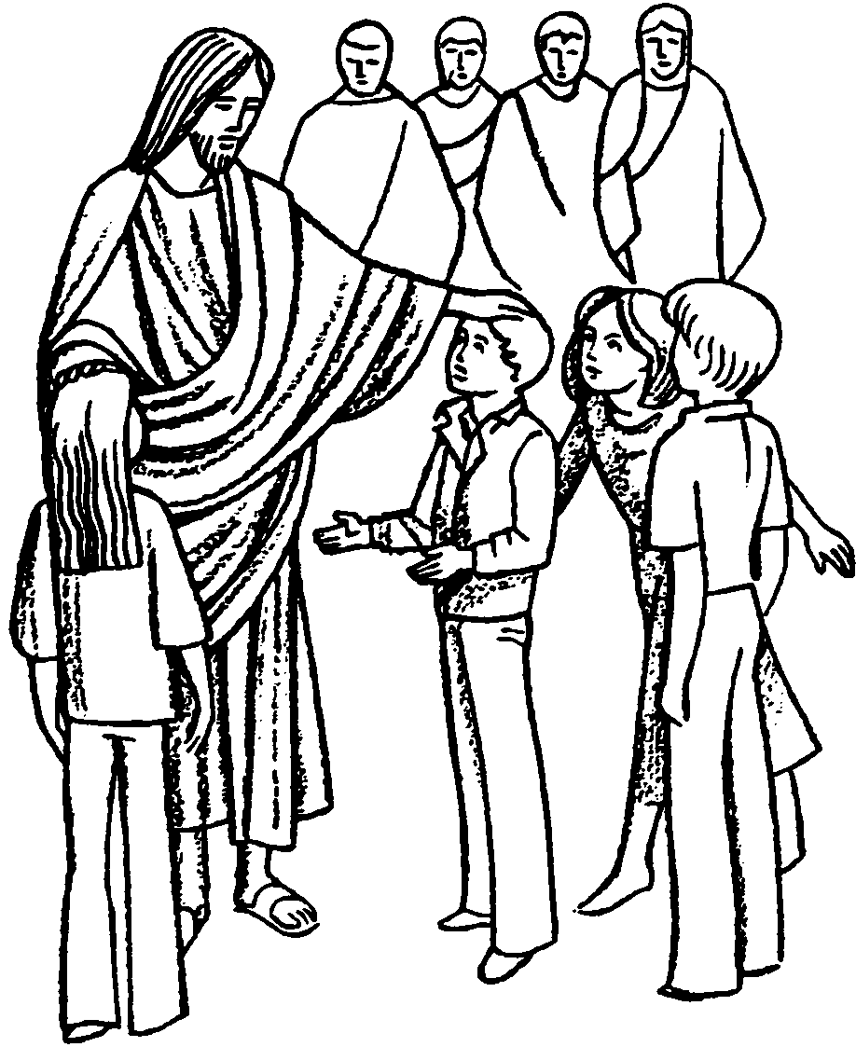
Parrocchia della CATTEDRALE
di Pescia
14 ottobre 2012
Inizio dell'Anno
Catechistico

Slide 2

Ti ringraziamo

Slide 3
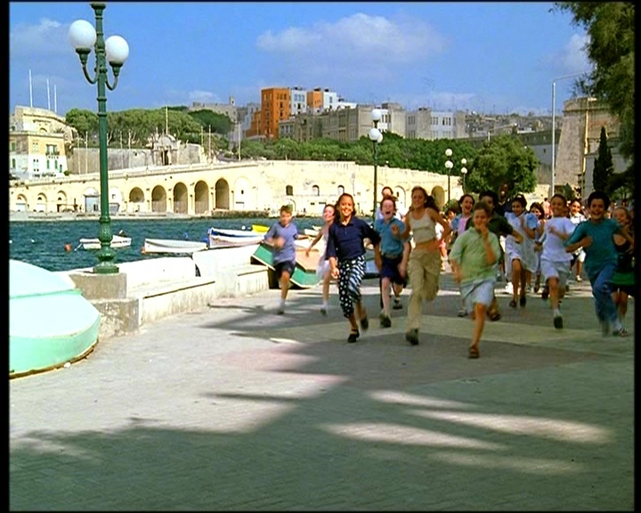
Veniamo da te, o Signore,
con il cuore pieno di gioia
ed insieme vogliamo ringraziarti.

Slide 4
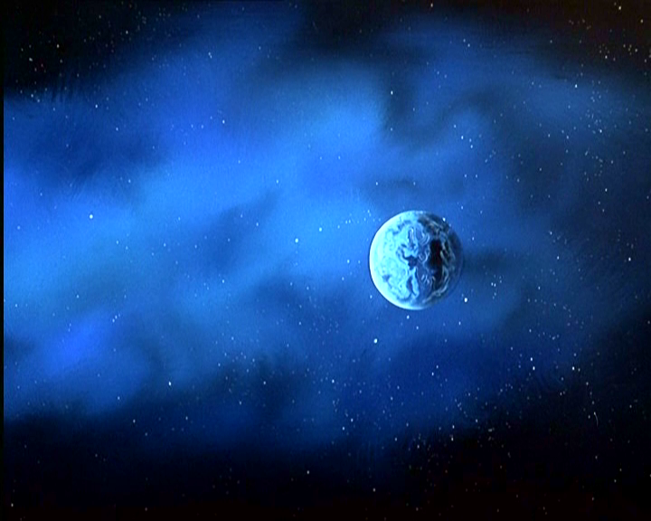
Per i giorni che ci doni: ti ringraziamo.

Slide 5
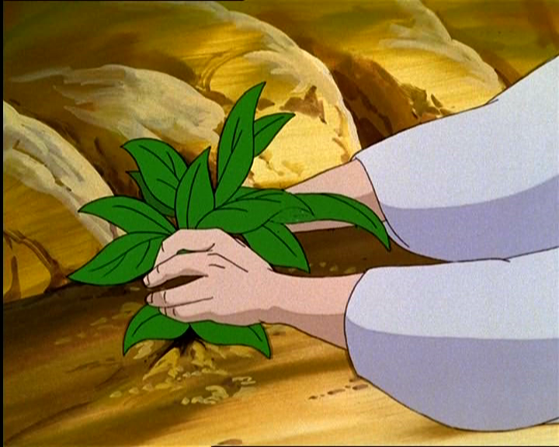
Per i frutti della terra: ti ringraziamo.

Slide 6
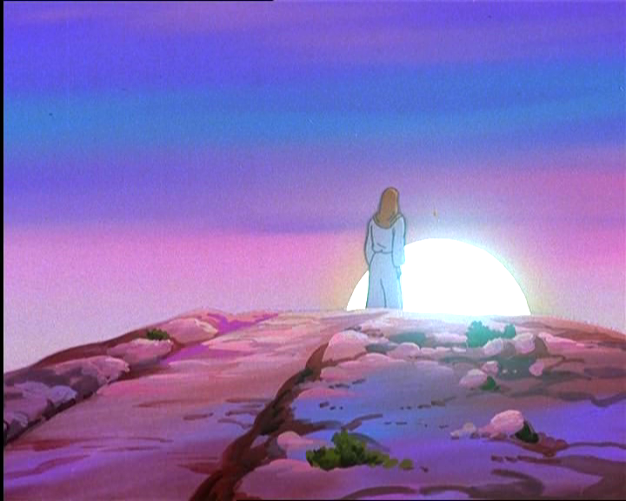
Per il lavoro, le gioie della vita:
ti ringraziamo.

Slide 7
Veniamo da te, o Signore,
con il cuore pieno di gioia
ed insieme vogliamo ringraziarti.

Slide 8
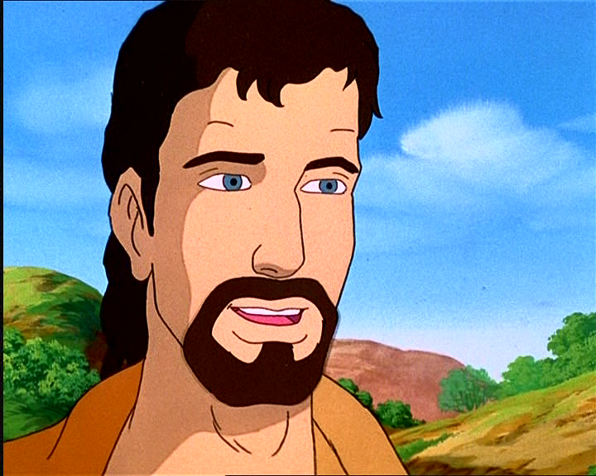
Per le tue parole: ti ringraziamo.

Slide 9
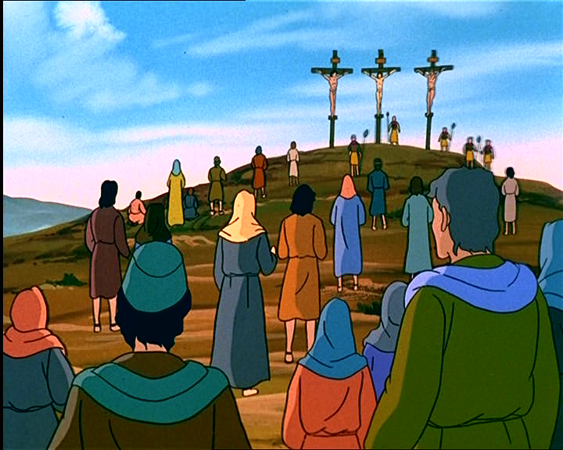
Perché hai dato la tua vita:
ti ringraziamo.

Slide 10
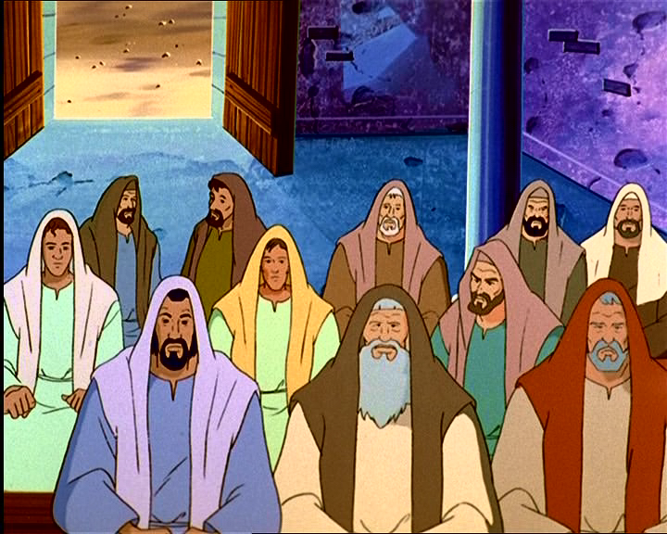
E per la Chiesa che tutti ci unisce:
ti ringraziamo.

Slide 11
Veniamo da te, o Signore,
con il cuore pieno di gioia
ed insieme vogliamo ringraziarti.

Slide 12
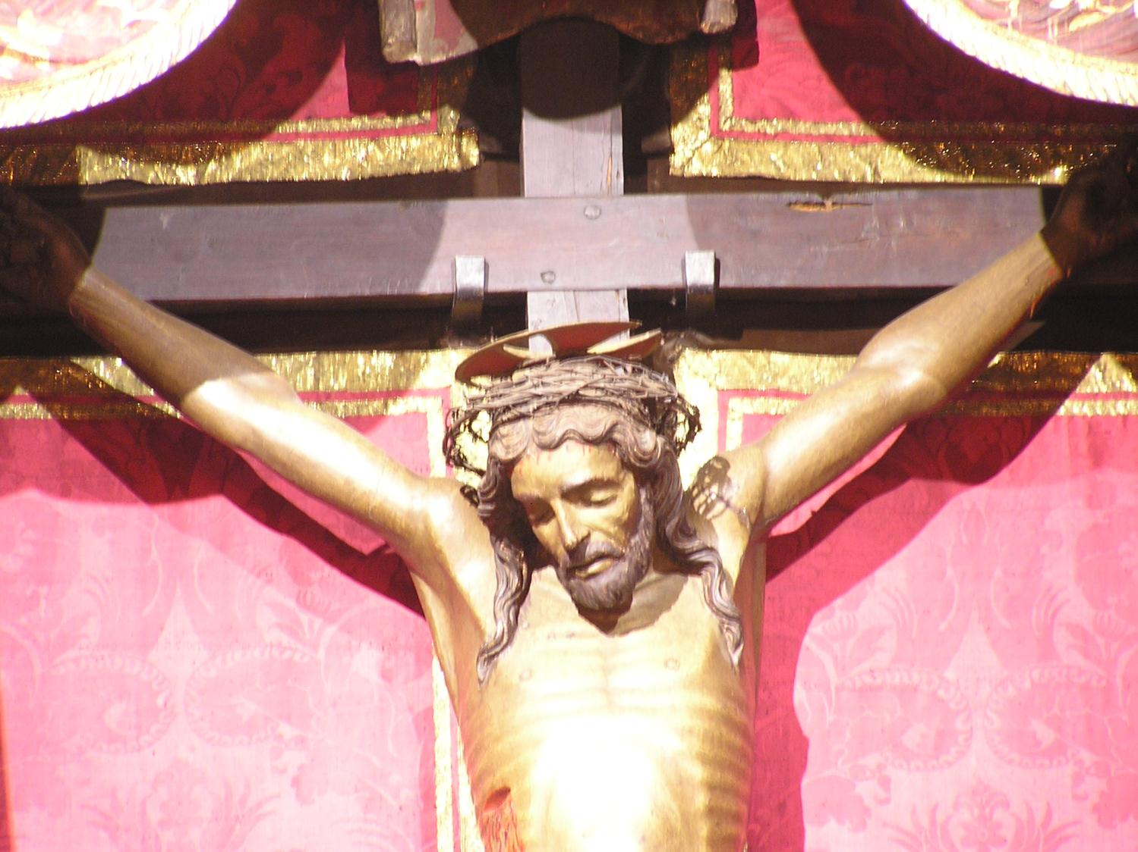
Nel nome del Padre e del Figlio e dello Spirito Santo.
Amen .
Il Signore sia con voi. E con il tuo spirito.

Slide 13
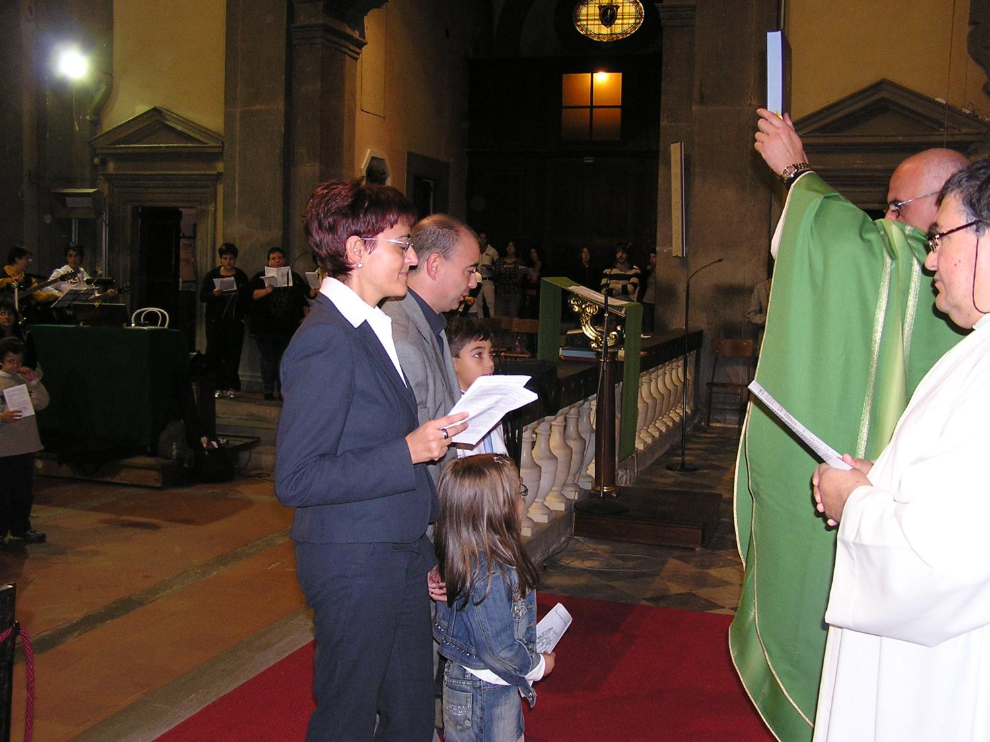
Inaugurando l'anno catechistico,
vogliamo tutti, bambini, ragazzi, genitori, catechisti, suore e parroco, prendere coscienza dell'importanza della Parola di Dio, ascoltata e proclamata con fede negli incontri di catechismo e nella celebrazione della Messa.

Slide 14
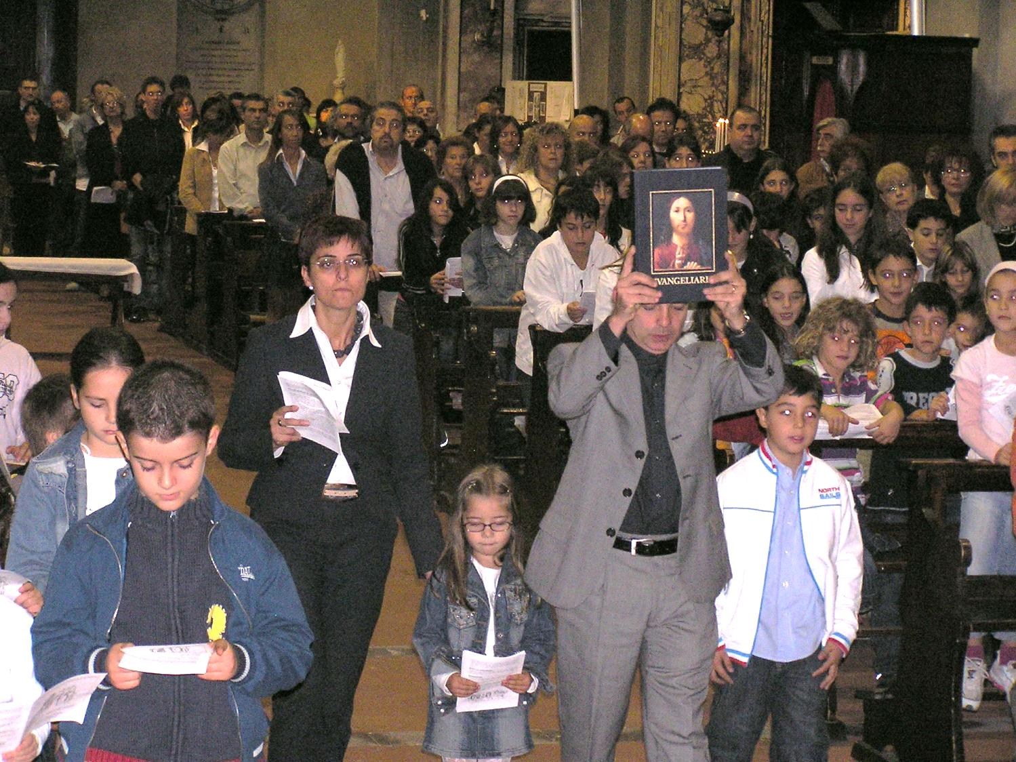
Perciò, come primo gesto di apertura di questo anno catechistico, accogliamo con gioia il libro della Sacra Scrittura, esso rappresenta il Signore che, in mezzo a noi, ci parla come un amico e un padre.

Slide 15
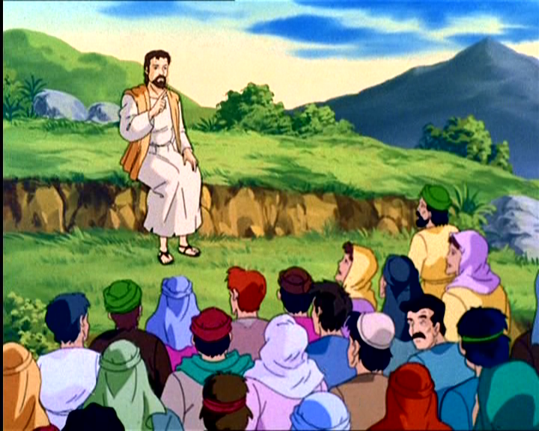
Alleluia
Passeranno i cieli
e passerà la terra,
la sua Parola non passerà alleluia, alleluia.

Slide 16
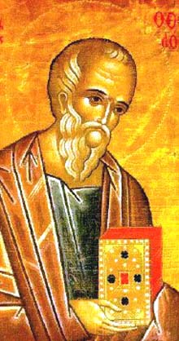
Il Signore sia con voi.
E con il tuo spirito.
Dal Vangelo
secondo Marco.
Gloria a te, o Signore.

Slide 17
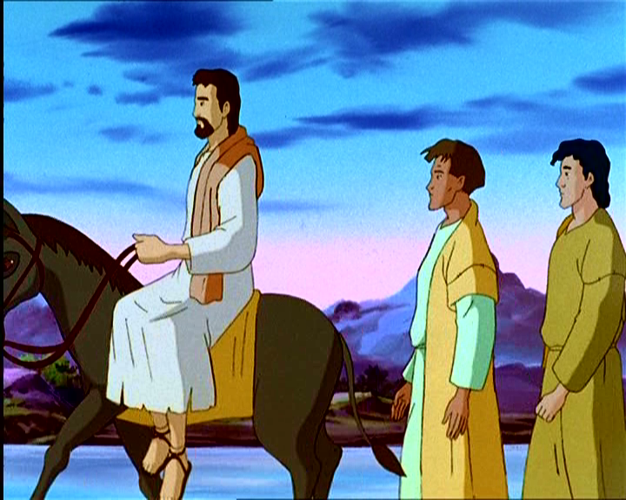
In quel tempo, mentre Gesù andava per la strada,

Slide 18
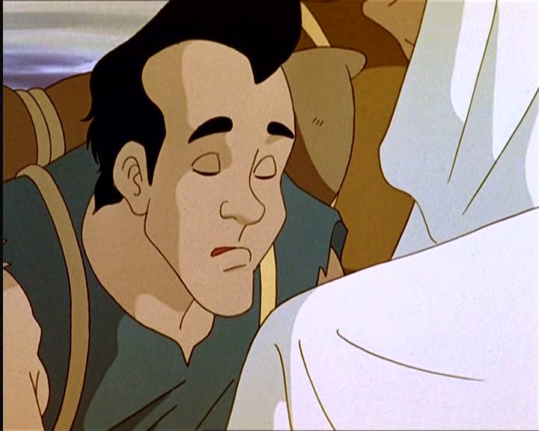
un tale gli corse incontro e, gettandosi in ginocchio davanti a lui, gli domandò: «Maestro buono, che cosa devo fare per avere in eredità la vita eterna?».

Slide 19
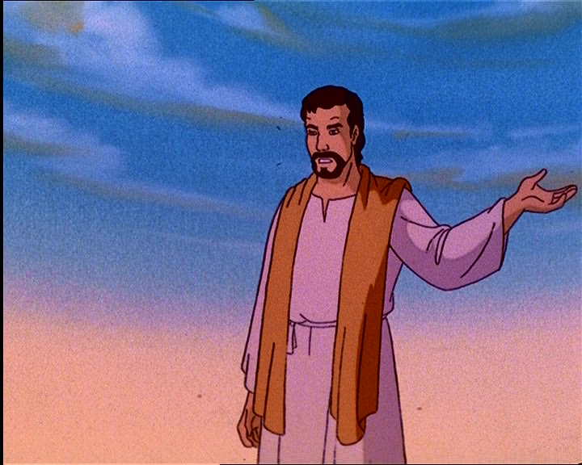
Gesù gli disse: «Perché mi chiami buono? Nessuno è buono, se non Dio solo.

Slide 20
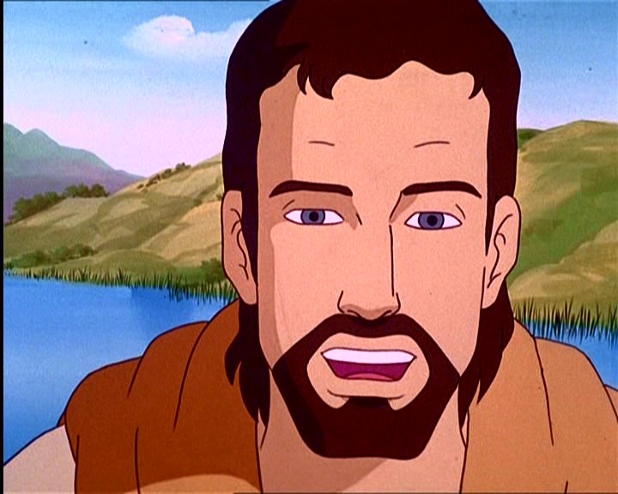
Tu conosci i comandamenti: “Non uccidere, non commettere adulterio, non rubare, non testimoniare il falso, non frodare, onora tuo padre e tua madre”».

Slide 21
Egli allora gli disse: «Maestro, tutte queste cose le ho osservate fin dalla mia giovinezza».

Slide 22
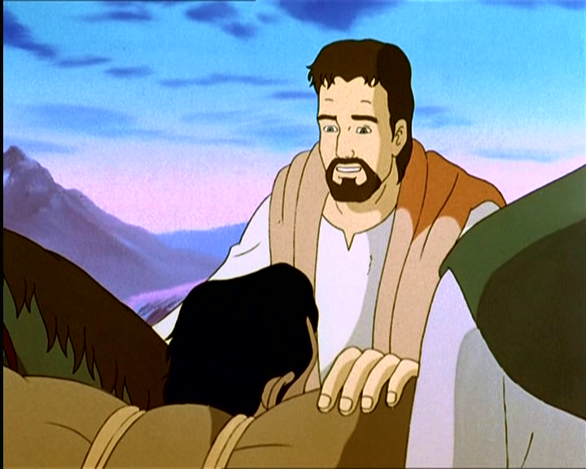
Allora Gesù fissò lo sguardo su di lui, lo amò e gli disse: «Una cosa sola ti manca: va’, vendi quello che hai e dallo ai poveri, e avrai un tesoro in cielo; e vieni! Seguimi!».

Slide 23
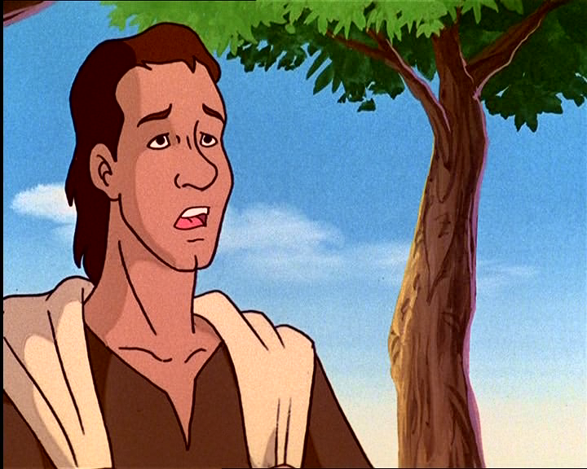
Ma a queste parole egli si fece scuro in volto e se ne andò rattristato;

Slide 24
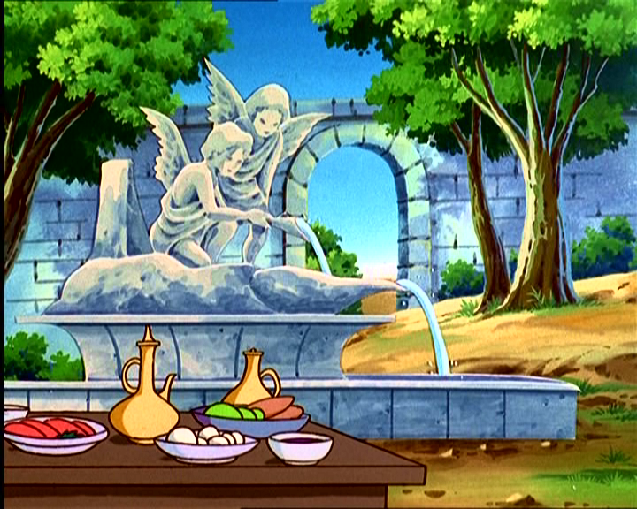
possedeva infatti molti beni.

Slide 25
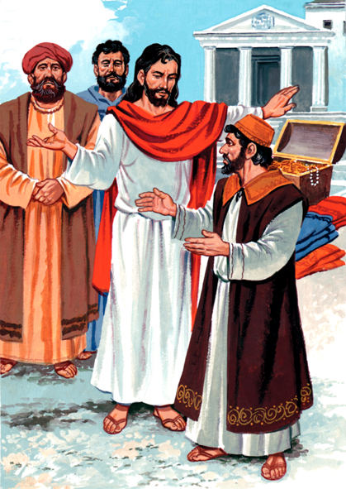
Parola
del
Signore.
Lode a te, o Cristo.

Slide 27
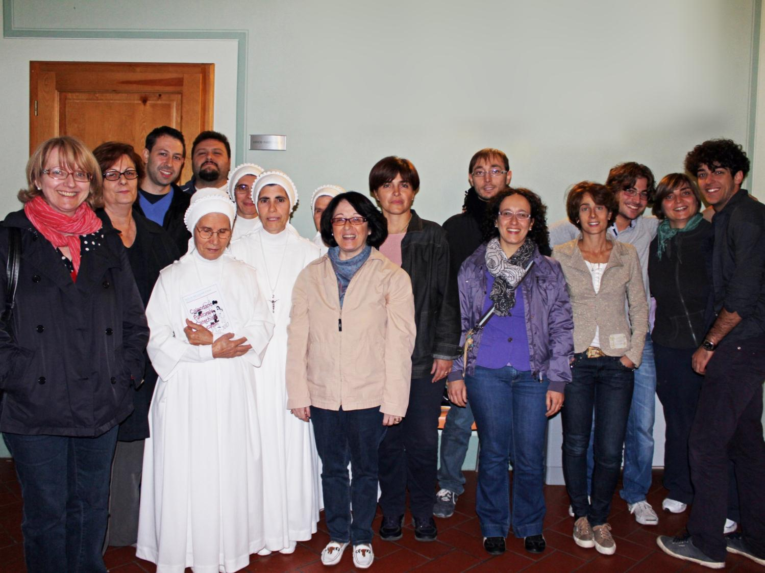
MANDATO
AI CATECHISTI

Slide 28
Si presentino coloro che devono svolgere
il ministero di catechisti.

Slide 29
Figli carissimi, Dio nostro Padre, il quale vuole che tutti gli uomini siano salvi e giungano alla conoscenza della verità, dopo aver rivelato questo mistero di salvezza, lo portò a compimento per mezzo del Figlio suo fatto uomo. Cristo Gesù ci svelò i disegni misteriosi del Padre e affidò poi alla sua Chiesa il compito di predicare il Vangelo ad ogni creatura.

Slide 30
A questo compito fondamentale voi siete chiamati a collaborare come catechisti o annunciatori della Parola di Dio; vi sarà quindi conferito in seno al popolo di Dio un ufficio particolare, con l'impegno a prestarvi al servizio della fede, quella fede che proprio nella Parola di Dio ha la sua radice e il suo fondamento.

Slide 31
Proclamerete dunque la Parola di Dio nell'assemblea liturgica, vi studierete di educare nella fede i fanciulli e gli adulti, li preparerete a ricevere degnamente i sacramenti, e annunzierete il messaggio della salvezza agli uomini che lo ignorano ancora. Così da voi aiutati e guidati gli uomini potranno giungere alla conoscenza di Dio Padre e del Figlio suo, che egli ha mandato, Cristo Gesù, per conseguire la vita eterna.

Slide 32
Nel compiere il vostro ufficio, sappiate, in piena docilità allo Spirito Santo, accogliere in voi stessi quella divina Parola che annunziate agli altri: meditatela con assiduo fervore, per acquistarne ogni giorno di più una conoscenza viva e penetrante, e con la vostra vita rendete testimonianza a Cristo Gesù, nostro Salvatore.

Slide 33
Fratelli e sorelle, supplichiamo Dio nostro Padre, che benedica questi suoi figli eletti al ministero di catechisti, perché nel fedele compimento del loro ufficio annunzino il Cristo e rendano gloria al Padre che è nei cieli.

Slide 34
O Dio, fonte di luce e di bontà, che hai mandato il tuo unico Figlio, Parola della vita, a rivelare agli uomini il mistero del tuo amore, benedici questi nostri fratelli, eletti al ministero di catechisti. Aiutali a meditare assiduamente la tua Parola perché si lascino penetrare dal tuo insegnamento e l'annunzino fedelmente ai fratelli.
Per Cristo nostro Signore. Amen.

Slide 35

Ricevete
il Catechismo per la vita cristiana
e trasmettete
fedelmente
la Parola di Dio
perché prenda
forza e vigore
nel cuore
degli uomini.

Slide 36
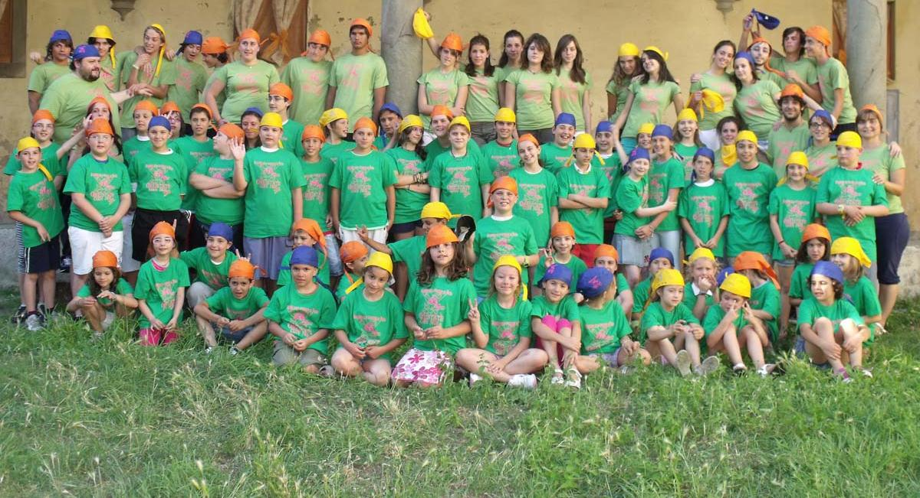
Reverendissimo Parroco, le presentiamo questi fanciulli e ragazzi che davanti alla comunità parrocchiale qui riunita chiedono di essere ammessi al catecumenato in preparazione ai sacramenti della Comunione e della Cresima.

Slide 37
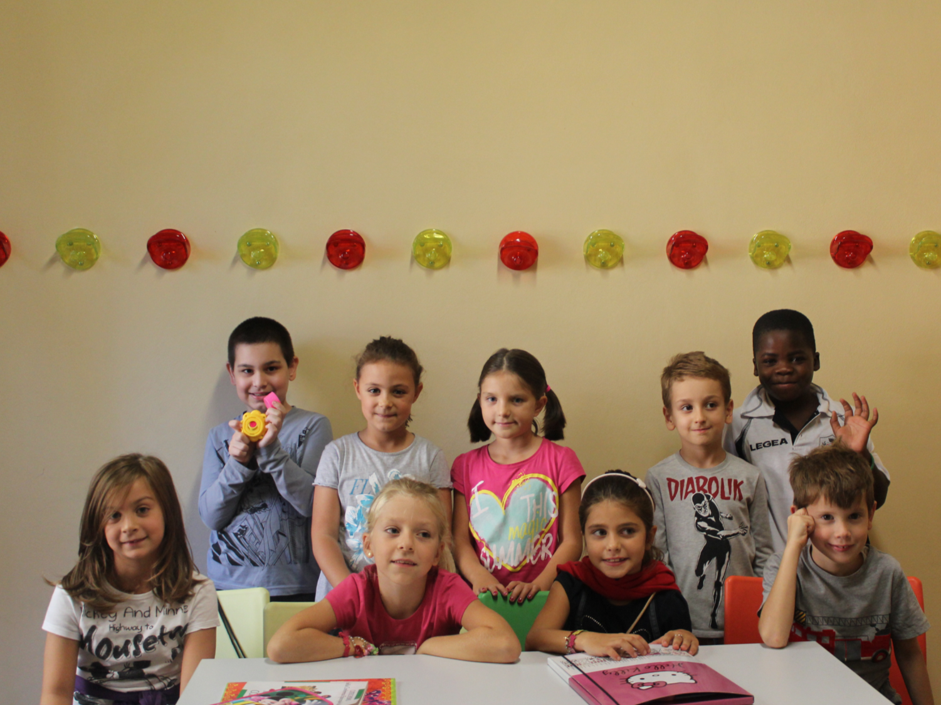
Primo anno

Slide 38
Cari genitori, dopo la nascita, portato alla Chiesa per il Battesimo, vostro figlio fu presentato per nome e per lui chiedeste alla Chiesa la fede.
Oggi, davanti alla comunità riunita nel giorno di festa, ogni fanciullo viene ripresentato e chiamato per nome. Voi chiedete alla comunità cristiana di accoglierlo nel cammino di fede.

Slide 39
La presenza dei genitori accanto al proprio figlio esprime un impegno preciso. Al Battesimo vi fu chiesto di impegnarvi alla sua educazione cristiana e di rinnovare le promesse: la rinuncia a satana, l'egoismo del senza-Dio, e la fede in Dio e nel suo amore per noi.

Slide 40
Oggi confermate quelle parole, dichiarate di appartenere alla comunità dei credenti, di voler camminare nella fede con vostro figlio, incontrandovi con gli altri genitori e con tutta la comunità.

Slide 41

Cari bambini, ricevete il catechismo
per la vita cristiana.
Il Signore,
che ha promesso di essere sempre con voi, vi dia la grazia di stare sempre con Lui.

Slide 42
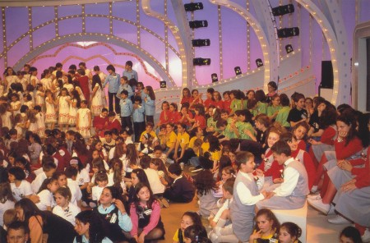
Benedirò il Signore in ogni tempo, sulla mia bocca la sua lode sempre avrò;

Slide 43
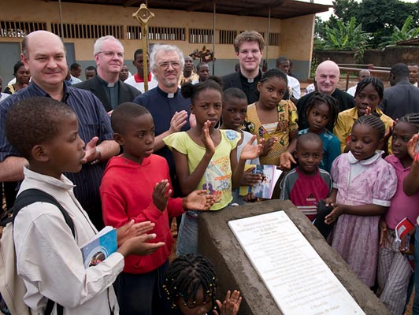
nel mio canto do gloria al Signore,
si rallegra il mio cuore in umiltà.

Slide 44
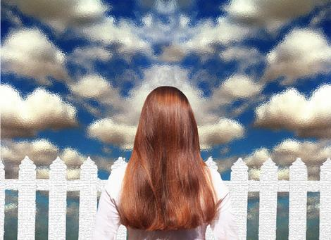
Ti benedirò, Signore, in ogni tempo, canterò per te senza fine.
Se sarai con me, più nulla temerò
e avrò nel cuore la gioia.

Slide 45
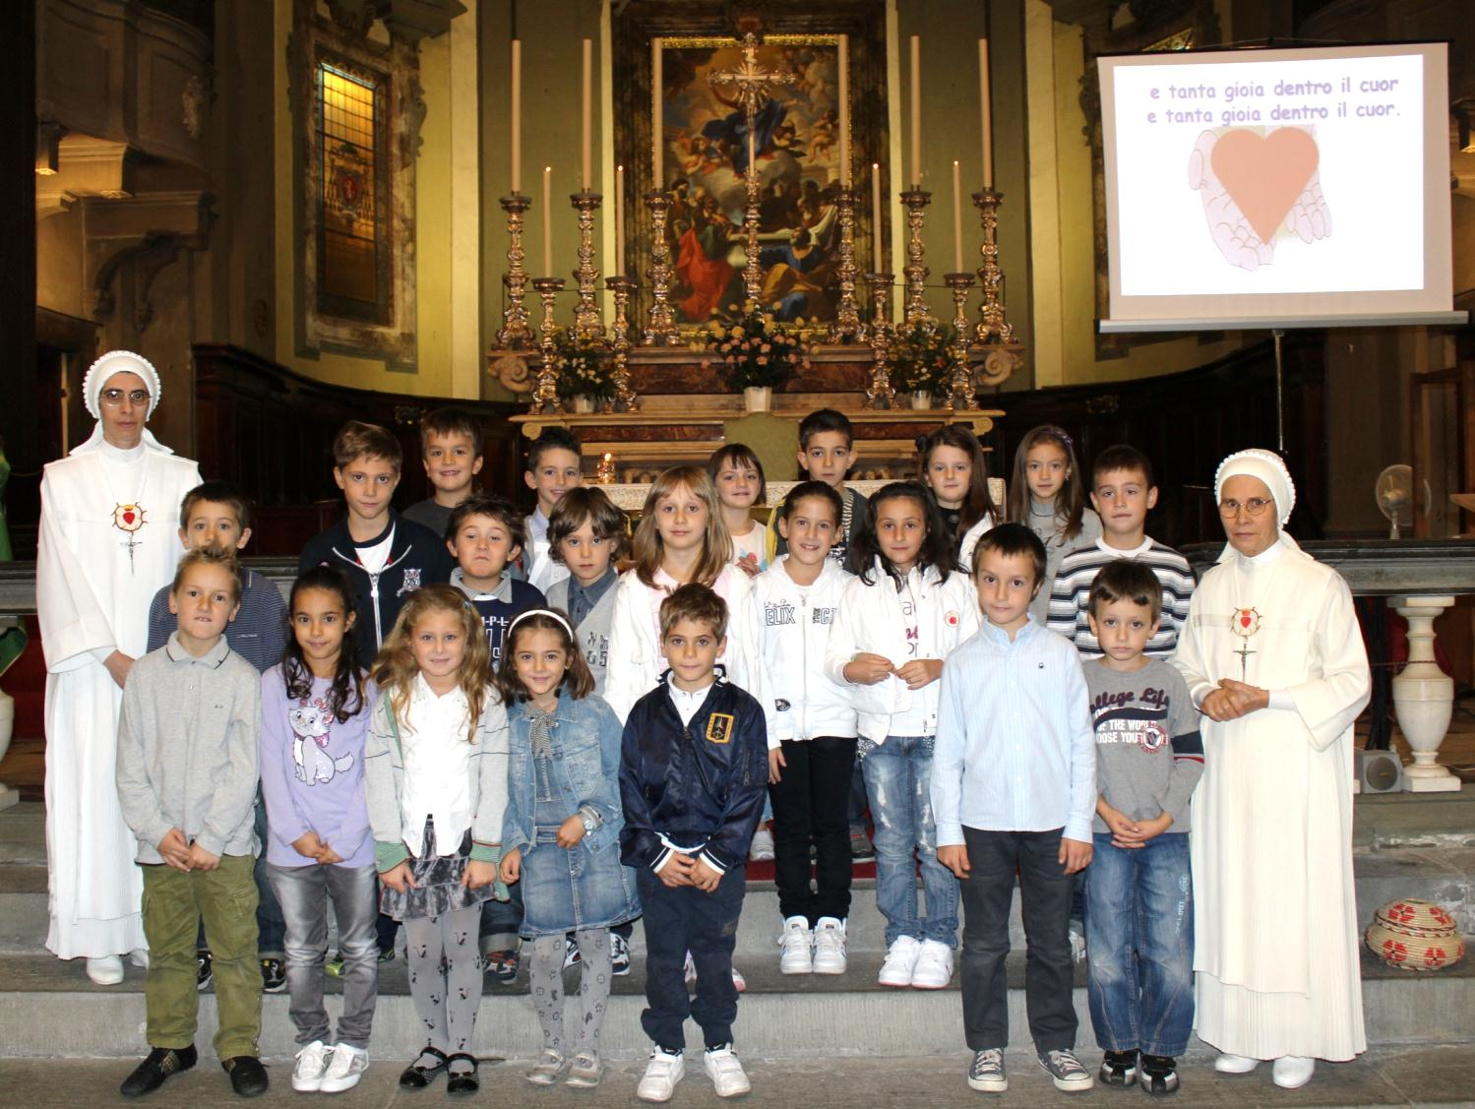
Secondo anno

Slide 46

Ricevete il catechismo per la vita cristiana.
Il Signore che vi chiama a seguirlo per diventare suoi discepoli, vi trovi disponibili, come gli apostoli, a camminare con Lui tutti i giorni della vostra vita.

Slide 47
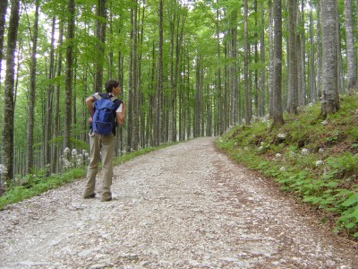
Camminerò, camminerò sulla tua strada, Signor.

Slide 48
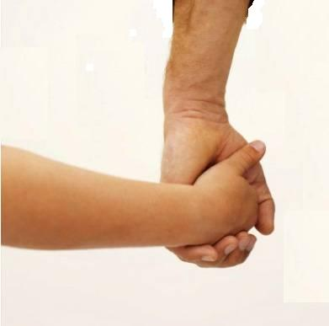
Dammi
la mano,
voglio restar
per sempre
insieme
a te.

Slide 49
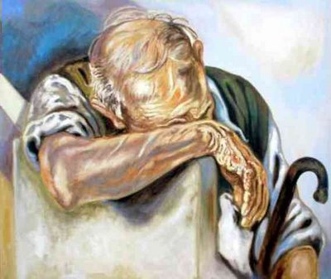
Quando ero solo, solo
e stanco del mondo,

Slide 50
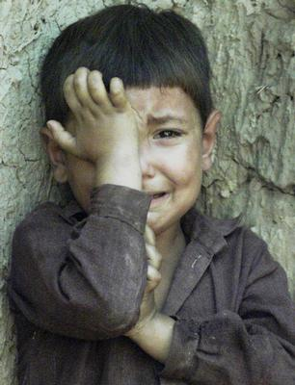
quando
non c'era
l'amor,

Slide 51
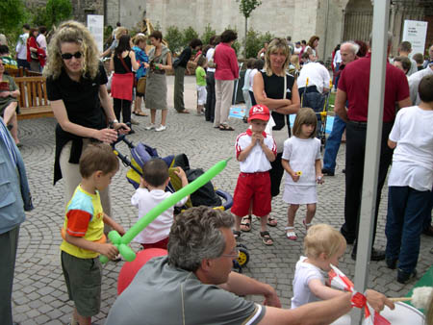
tante persone vidi intorno a me:

Slide 52
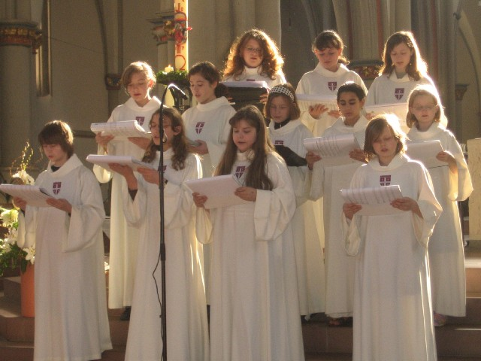
sentivo cantare così:

Slide 53
Camminerò, camminerò sulla tua strada, Signor.

Slide 54
Dammi
la mano,
voglio restar
per sempre
insieme
a te.

Slide 55
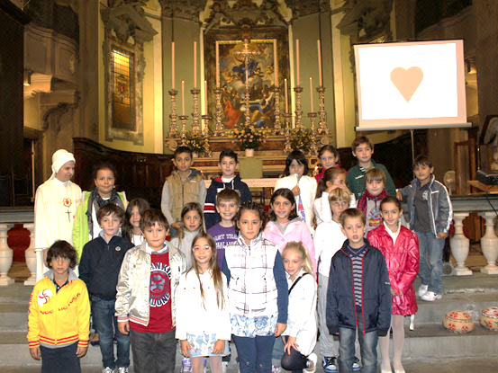
Terzo anno

Slide 56

Ricevete il catechismo per
la vita cristiana.
Possiate ogni giorno imparare
ad ascoltare nel vostro cuore la parola del Signore Gesù, che ricevete nella santa Comunione.

Slide 57
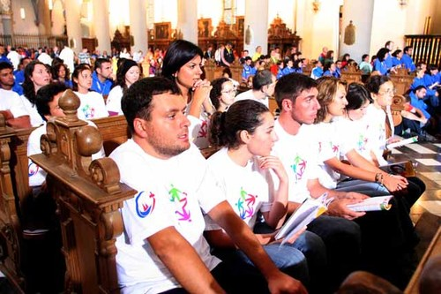
Facciamo festa, facciamo festa, questo è il giorno del Signore. Facciamo festa, facciamo festa, alleluia, alleluia.

Slide 58

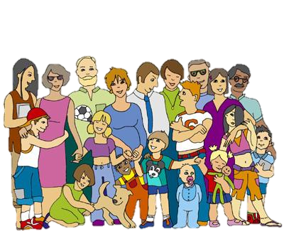
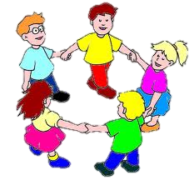
Tu ci hai chiamati qui nella tua casa, Signore, per lodare il tuo nome.

Slide 59
Facciamo festa, facciamo festa, questo è il giorno del Signore. Facciamo festa, facciamo festa, alleluia, alleluia.

Slide 60
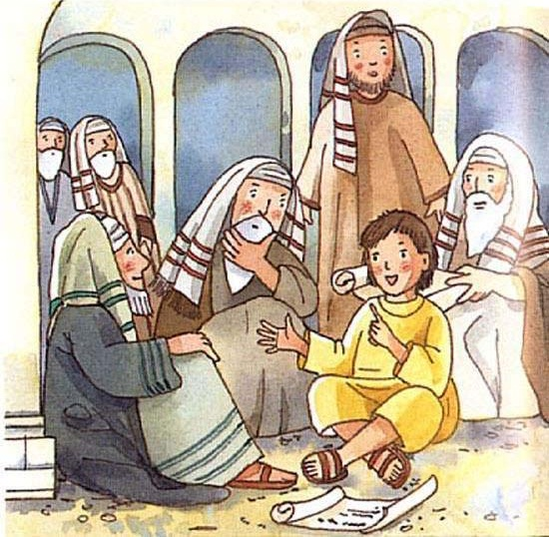
Tu ci hai raccolti davanti all’altare, Signore, per sentire la tua parola.

Slide 61
Facciamo festa, facciamo festa, questo è il giorno del Signore. Facciamo festa, facciamo festa, alleluia, alleluia.

Slide 62
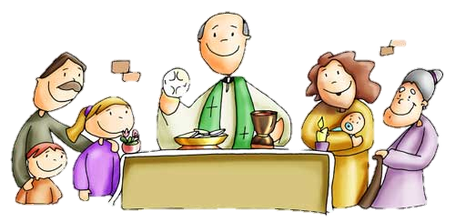
Tu ci hai riuniti intorno alla mensa, Signore , per mangiare il tuo pane.

Slide 63
Facciamo festa, facciamo festa, questo è il giorno del Signore. Facciamo festa, facciamo festa, alleluia, alleluia.

Slide 64
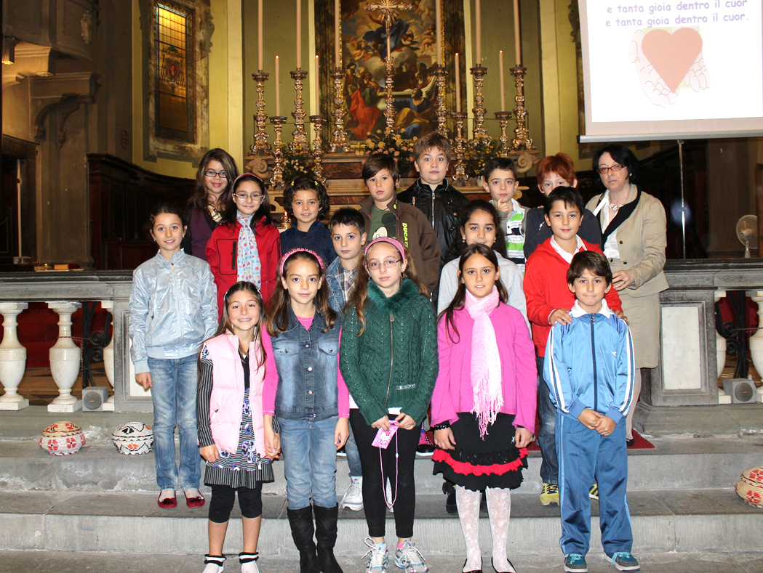
Quarto anno

Slide 65
Ricevete il catechismo per
la vita cristiana.
Imparate a vivere
e a formare la comunità cristiana, la Chiesa.

Slide 66
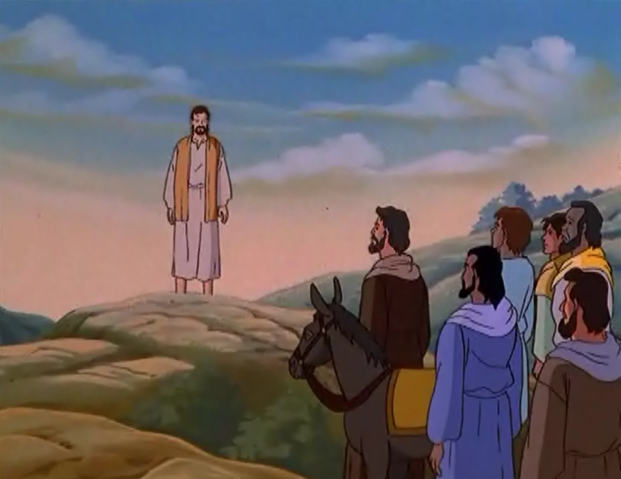
Era un giorno come tanti altri, e quel giorno lui passò.
Era un uomo come tutti gli altri, e passando mi chiamò;

Slide 67
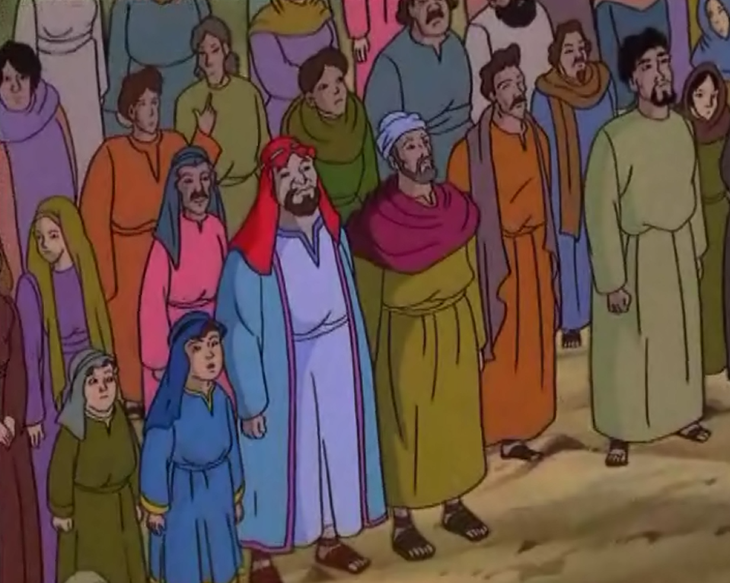
come lo sapesse che il mio nome era proprio quello,
come mai vedesse proprio me
nella sua vita, non lo so.
Era un uomo come tanti altri
e quel giorno mi chiamò.

Slide 68
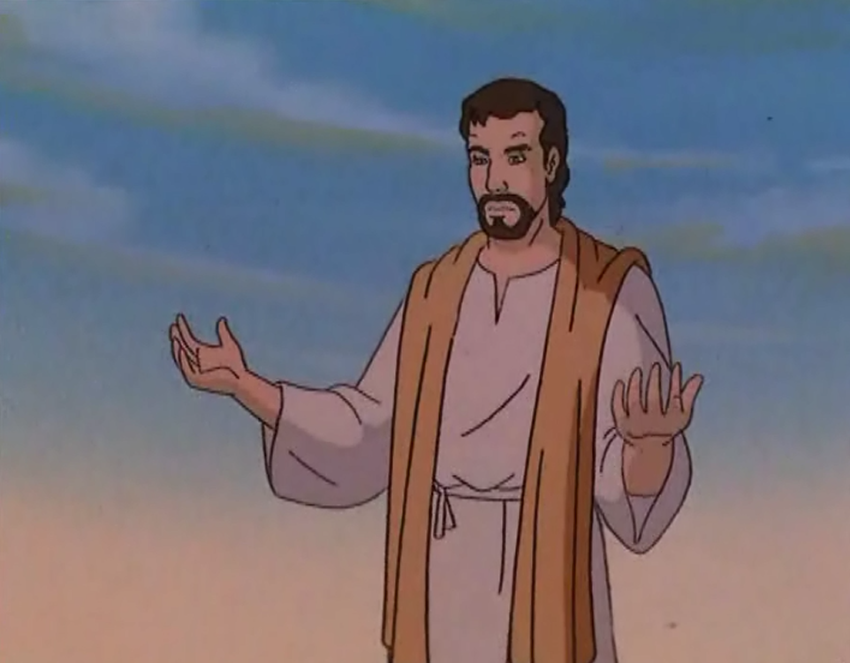
Tu, Dio, che conosci il nome mio fa' che ascoltando la tua voce io ricordi dove porta la mia strada nella vita, all'incontro con te.

Slide 69
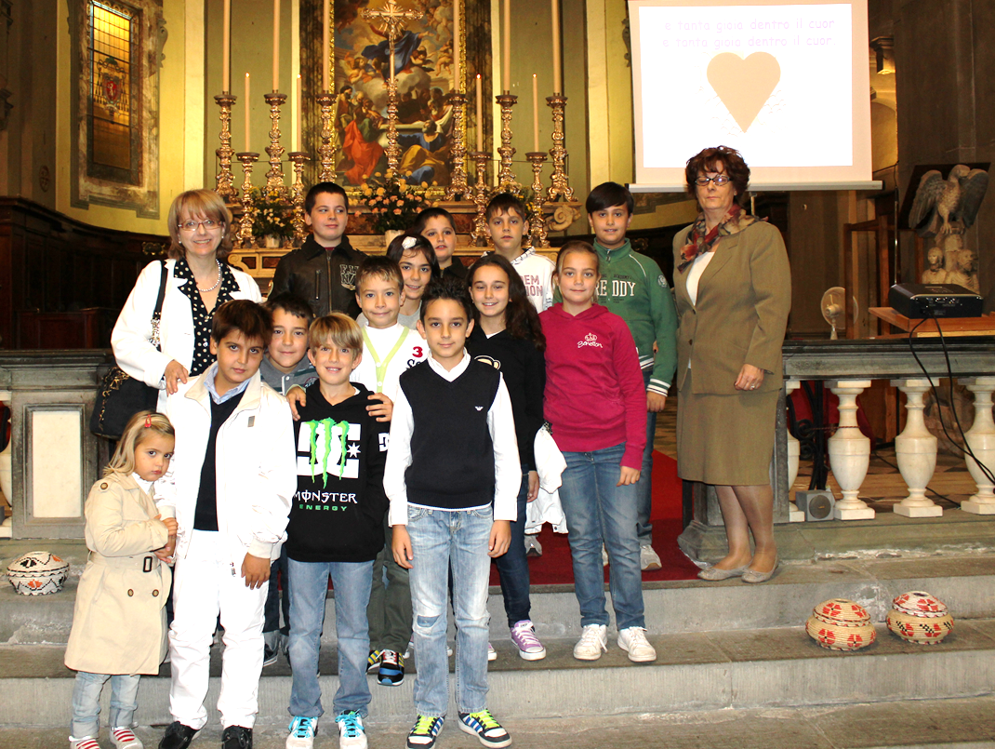
Quinto anno

Slide 70

Ricevete il catechismo per la vita cristiana.
Imparate ad essere testimoni di Cristo
nel mondo in cui
siete chiamati
a vivere ogni giorno.

Slide 71

QUELLO CHE ABBIAMO UDITO
Rit. Quello che abbiamo udito, quello che abbiam veduto, quello che abbiam toccato dell’amore infinito, l’annunciamo a voi!
Grandi cose ha fatto il Signore! Del suo amore vogliamo parlare: Dio Padre il suo Figlio ha donato, sulla croce l’abbiamo veduto.

Slide 72
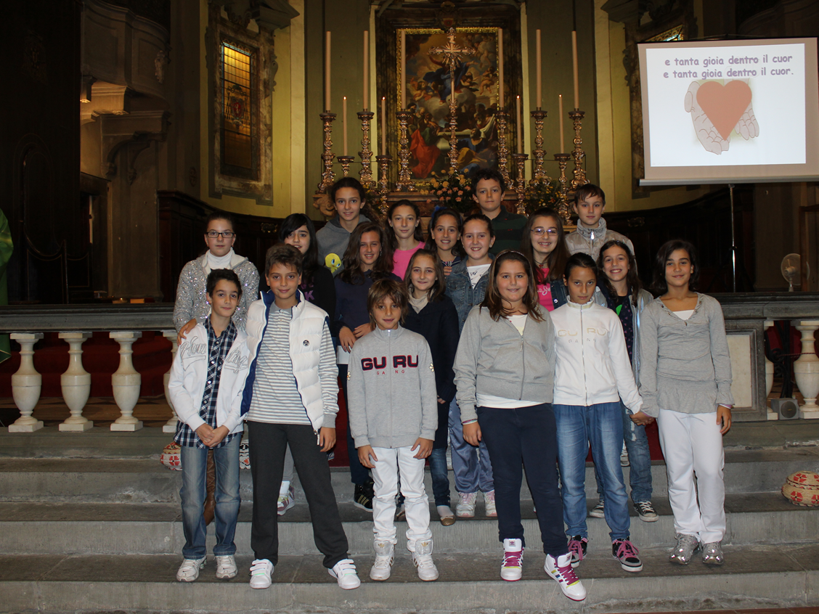
Sesto anno

Slide 73

Ricevete il catechismo per la vita cristiana. Lo Spirito di Gesù Risorto, che vi preparate ad accogliere nella santa Cresima, vi renda coraggiosi testimoni del Vangelo davanti a tutti gli uomini, nostri fratelli.

Slide 74

Rit. Vieni o Spirito, Spirito di Dio, vieni o Spirito Santo. Vieni o Spirito, soffia su di noi, dona ai tuoi figli la vita.
Dona la luce ai nostri occhi, dona la forza ai nostri cuori. Dona alle menti la sapienza, dona il tuo fuoco d’amore.

Slide 75
Desidero esprimere i sentimenti e la volontà di tutti i genitori qui presenti: faremo del nostro meglio perché la vita in famiglia favorisca i nostri figli nel cammino di fede in preparazione ai sacramenti.
Li assisteremo con la preghiera, l'esempio e il consiglio.

Slide 76
A nome di tutti i catechisti, assicuro questi fanciulli e ragazzi della nostra amicizia e del nostro fraterno, costante, aiuto per la preparazione ai sacramenti della Prima Comunione e della Cresima; così come ci sforzeremo di essere vicini e di aiutare nella crescita cristiana e umana i ragazzi e i giovani che già hanno ricevuto il sacramento della Confermazione.

Slide 77
Preghiamo, fratelli carissimi, il Padre della bontà perché ci accompagni con la forza del suo Spirito nel cammino di fede che vogliamo fare insieme in questo anno catechistico. Preghiamo insieme e diciamo:
Ascoltaci, o Signore.

Slide 78
Per il Papa, il nostro Vescovo, i sacerdoti, i catechisti, i genitori cristiani: perché siano sempre più coscienti del loro impegno di annunciare e testimoniare il Vangelo. Preghiamo.
Ascoltaci, o Signore.

Slide 79
Per noi fanciulli e ragazzi di questa comunità parrocchiale:
perché imitando Gesù a Nazaret, cresciamo in sapienza, età e grazia, presso Dio e presso gli uomini. Preghiamo.
Ascoltaci, o Signore.

Slide 80
Per tutti i fanciulli e ragazzi del mondo, specialmente i più poveri, emarginati, handicappati: perché trovino fratelli che con il loro amore li aiutino ad inserirsi nella comunità degli uomini. Preghiamo.
Ascoltaci, o Signore.

Slide 81
Per noi adolescenti e giovani, che ci apriamo alla vita: perché lo Spirito Santo che riceviamo, ci dia la forza di essere persone vere e libere, capaci di testimoniare con le opere l'amore di Cristo. Preghiamo.
Ascoltaci, o Signore.

Slide 82
Per i genitori e per tutti gli educatori in campo scolastico e catechistico: perché sappiano formare i giovani con l'esempio e la parola, a ciò che è vero, giusto, buono. Preghiamo.
Ascoltaci, o Signore.

Slide 83
Per questi nostri figli: perché terminata la loro lunga e gioiosa preparazione, siano degni di partecipare alla Comunione eucaristica e di ricevere l'effusione dello Spirito Santo. Preghiamo.
Ascoltaci, o Signore.

Slide 84
Dio eterno e onnipotente, Creatore e Signore dell'universo, che hai formato l'uomo a tua immagine, accogli benigno questi tuoi figli, che noi ti abbiamo presentato per i sacramenti della iniziazione cristiana: fa che sostenuti e rinnovati dalla tua Parola, giungano con gioia alla piena conformità con Cristo tuo Figlio, che vive e regna nei secoli dei secoli.
Amen.

Slide 85

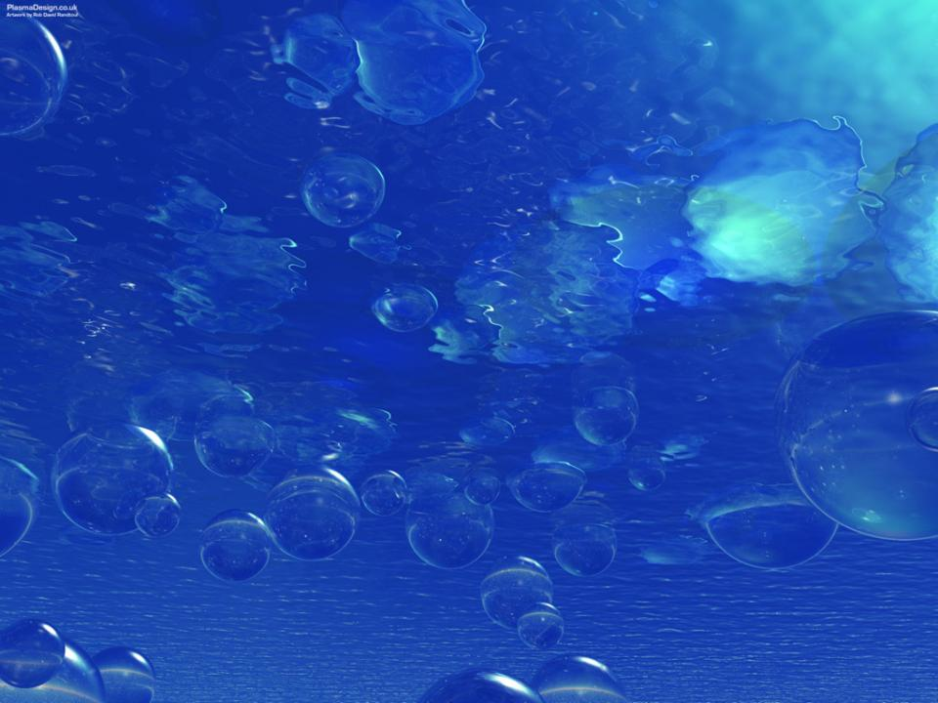
ACQUA SIAMO NOI

Slide 86
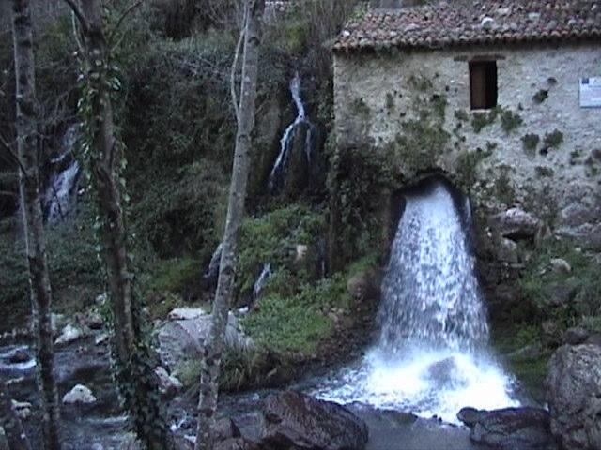
Acqua siamo noi,
dall'antica Sorgente
veniamo,

Slide 87
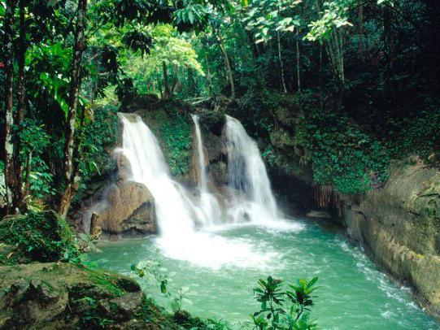
fiumi siamo noi
se i ruscelli
si mettono insieme,

Slide 88
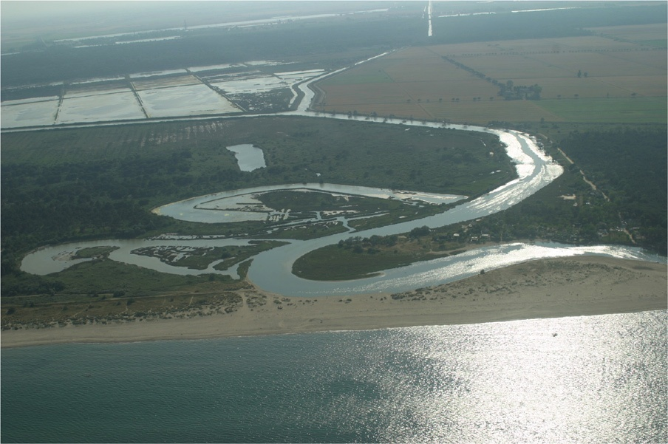
mari siamo noi
se i torrenti
si danno la mano,

Slide 89


vita nuova c'è
se Gesù è in mezzo
a noi.

Slide 90

E allora diamoci la mano
e tutti insieme camminiamo
ed un oceano di pace nascerà.

Slide 91

E l'egoismo cancelliamo
un cuore limpido sentiamo
è Dio che bagna
del suo amor l'umanità.

Slide 92

Su nel cielo c'è
Dio Padre che vive per l'uomo
crea tutti noi
e ci ama di amore infinito,

Slide 93
figli siamo noi e fratelli di Cristo Signore,
vita nuova c'è
quando Lui è in mezzo a noi.

Slide 94

E allora diamoci la mano
e tutti insieme camminiamo
ed un oceano di pace nascerà.

Slide 95
E l'egoismo cancelliamo
e un cuore limpido sentiamo
è Dio che bagna
del suo amor l'umanità.

Slide 96


Nuova umanità
oggi nasce da chi crede in Lui,
nuovi siamo noi
se l'amore è la legge di vita,

Slide 97


figli siamo noi
se non siamo divisi da niente,
vita eterna c'è
quando Lui è dentro di noi.

Slide 98
E allora diamoci la mano
e tutti insieme camminiamo
ed un oceano di pace nascerà.

Slide 99
E l'egoismo cancelliamo
e un cuore limpido sentiamo
è Dio che bagna
del suo amor l'umanità.

Slide 101
Padre buono, questa nostra offerta ci ottenga di stare sempre con te, come hai promesso a chi si fida della tua bontà.
Te lo chiediamo per
Cristo nostro Signore.
Amen.

Slide 102
Il Signore sia con voi.
E con il tuo spirito.
In alto i nostri cuori.
Sono rivolti al Signore.
Rendiamo grazie al Signore nostro Dio.
È cosa buona e giusta.

Slide 103
O Dio, nostro Padre, tu ci dai la gioia di riunirci nella tua Chiesa per dirti il nostro grazie con Cristo Gesù nostro Salvatore. Tu ci hai tanto amato, che hai creato per noi il mondo intero, immenso e meraviglioso.
Gloria a te, Signore, che ci vuoi bene!
Tu ci hai tanto amato, che hai dato a noi il tuo Figlio Gesù per condurci fino a te.
Gloria a te, Signore, che ci vuoi bene!

Slide 104
Tu ci hai tanto amato, che hai dato a noi il tuo Santo Spirito per formare in Cristo una sola famiglia.
Gloria a te, Signore, che ci vuoi bene!
Per questi doni del tuo amore ti rendiamo grazie, o Padre, e uniti agli angeli e ai santi, cantiamo insieme la tua gloria:

Slide 105

Santo, Santo, Osanna
Santo, Santo, Osanna

Slide 106

Osanna eh, Osanna eh,
Osanna a Cristo Signor
Osanna eh, Osanna eh,
Osanna a Cristo Signor.

Slide 107

I cieli e la terra o Signore,
sono pieni di Te
I cieli e la terra o Signore,
sono pieni di Te

Slide 108

Osanna eh, Osanna eh,
Osanna a Cristo Signor
Osanna eh, Osanna eh,
Osanna a Cristo Signor.

Slide 109
Sia benedetto Gesù Cristo, tuo Figlio, che ci hai mandato, amico dei piccoli e dei poveri. Egli ci ha insegnato ad amare te, nostro Padre, e ad amarci tra noi come fratelli. È venuto a togliere il peccato, il male che allontana gli uomini da te e li rende cattivi e infelici. Ci ha promesso il dono dello Spirito Santo che rimane sempre con noi perché viviamo come tuoi figli.

Slide 110

Benedetto colui che viene,
nel nome del Signor
Benedetto colui che viene,
nel nome del Signor

Slide 111

Osanna eh, Osanna eh,
Osanna a Cristo Signor
Osanna eh, Osanna eh,
Osanna a Cristo Signor.

Slide 112
Ora ti preghiamo, Dio nostro Padre, manda il tuo Santo Spirito, perché questo pane e questo vino diventino il corpo e il sangue di Gesù Cristo, nostro Signore.

Slide 113
Prima della sua morte sulla croce, egli ci lasciò il segno più grande del suo amore: nell’ultima Cena con i suoi discepoli, prese il pane e rese grazie, lo spezzò, lo diede loro e disse:
PRENDETE E MANGIATENE TUTTI: QUESTO È IL MIO CORPO OFFERTO IN SACRIFICIO PER VOI.
È il Signore Gesù! Si offre per noi!

Slide 114
Allo stesso modo prese il calice del vino e rese grazie, lo diede ai suoi discepoli e disse:
PRENDETE E BEVETENE TUTTI: QUESTO È IL CALICE DEL MIO SANGUE PER LA NUOVA ED ETERNA ALLEANZA, VERSATO PER VOI E PER TUTTI IN REMISSIONE DEI PECCATI.
È il Signore Gesù! Si offre per noi!

Slide 115
Poi disse loro:
FATE QUESTO IN MEMORIA DI ME.

Slide 116
Noi ricordiamo, o Padre, il tuo Figlio Gesù, morto, risorto, salvatore del mondo. Egli si è offerto nelle nostre mani e noi lo offriamo a te come nostro sacrificio di riconciliazione e di pace.

Slide 117
Ascolta, o Padre, la nostra preghiera e dona lo Spirito del tuo amore a tutti quelli che partecipano alla tua mensa; fa’ che diventino un cuor solo e un’anima sola nella tua Chiesa, con il nostro Papa Benedetto, con il nostro Vescovo Giovanni, con tutti i Vescovi della terra e con quanti lavorano per il bene del tuo popolo.
Un cuor solo, un’anima sola,
per la tua gloria, Signore!

Slide 118
Benedici e proteggi, o Padre, i nostri genitori, i nostri fratelli e i nostri amici e anche quelli che non amiamo abbastanza. Ricordati dei nostri morti.... : prendili con te nella gioia della tua casa.
Un cuor solo, un’anima sola,
per la tua gloria, Signore!

Slide 119
Padre santo, concedi a noi tuoi figli di venire un giorno a te nella festa eterna del tuo Regno con la beata Vergine Maria, Madre di Dio e Madre nostra. Con tutti gli amici di Gesù canteremo per sempre la tua gloria.
Un cuor solo, un’anima sola,
per la tua gloria, Signore!

Slide 120

Per Cristo,
con Cristo
e in Cristo,
a te, Dio Padre onnipotente,
nell'unità dello Spirito Santo,
ogni onore e gloria
per tutti i secoli dei secoli.
Amen.

Slide 121
Il nostro Dio è buono verso tutti e come ha detto Gesù, fa sorgere il sole e fa scendere la pioggia per i buoni e per i cattivi. Tenendoci tutti per mano, uniamo la nostra voce per invocare Dio come Padre di tutti gli uomini, perché imparino a volersi bene e a perdonarsi come fratelli.

Slide 122

Padre nostro, che sei nei cieli,
sia santificato il tuo nome,
venga il tuo regno,
sia fatta la tua volontà,
come in cielo così in terra.
Dacci oggi il nostro pane quotidiano,
e rimetti a noi i nostri debiti
come noi li rimettiamo
ai nostri debitori,
e non ci indurre in tentazione,
ma liberaci dal male.

Slide 123
Liberaci, o Signore, da tutti i mali, concedi la pace ai nostri giorni, e con l’aiuto della tua misericordia vivremo sempre liberi dal peccato e sicuri da ogni turbamento, nell’attesa che si compia la beata speranza e venga il nostro salvatore Gesù Cristo.

Slide 124

Tuo è il regno, tua la potenza
e la gloria nei secoli.

Slide 125
Signore Gesù Cristo, che hai detto ai tuoi apostoli: Vi lascio la pace, vi do la mia pace, non guardare ai nostri peccati, ma alla fede della tua Chiesa, e donale unità e pace secondo la tua volontà. Tu che vivi e regni nei secoli dei secoli. Amen.
La pace del Signore sia sempre con voi.
E con il tuo spirito.
Scambiatevi un segno di pace.

Slide 126

La
pace
viene
dall'alto

Slide 127

entra
nel
cuore,

Slide 128

si
vede
sul
volto

Slide 129

Ora
ti
stringo
la mano

Slide 130

non sono più solo
non sei più lontano

Slide 131

Questa amicizia
attorno al Signore

Slide 132

è troppo grande
non può finire.

Slide 133
La
pace
viene
dall'alto

Slide 134
entra
nel
cuore,

Slide 135

si vede sul volto

Slide 136
Ora
ti
stringo
la mano

Slide 137
non sono più solo
non sei più lontano

Slide 139
Agnello di Dio,
che togli i peccati del mondo,
abbi pietà di noi.
Agnello di Dio,
che togli i peccati del mondo,
abbi pietà di noi.
Agnello di Dio,
che togli i peccati del mondo,
dona a noi la pace.

Slide 141
Beati gli invitati
alla Cena del Signore.
Ecco l’agnello di Dio,
che toglie i peccati del mondo.
O Signore, non son degno
di partecipare alla tua mensa:
ma di’ soltanto una parola
e io sarò salvato.

Slide 143


ECCOMI MANDA ME

Slide 144

Se le ore di una vita vuota
ti regalano soltanto solitudine
e i tuoi giorni sono tutti uguali,

Slide 145

Se per mettere
la ali
hai bisogno di
qualcosa in più

Slide 146

Lui è lì che aspetta te,
tu cantando gli dirai:

Slide 147

Eccomi Signore, manda me!
piccolo seme,

Slide 148

ma se vuoi
grandi frutti io darò!

Slide 149

Eccoci, Signore, manda noi
piccoli semi,

Slide 150

ma se
vuoi grandi frutti noi daremo!

Slide 151

Tu
manda
noi!
Manda
noi
se
vuoi!

Slide 152

Se gli amici servono soltanto
a passare in allegria ore inutili

Slide 153

e i problemi
intanto
son più grandi

Slide 154

E tu cerchi di scappare....
ma dove corri, che farai?

Slide 155
Lui è lì che aspetta te,
tu cantando gli dirai:

Slide 156
Eccomi Signore, manda me!
piccolo seme,

Slide 157
ma se vuoi
grandi frutti io darò!

Slide 158
Eccoci, Signore, manda noi
piccoli semi,

Slide 159
ma se
vuoi grandi frutti noi daremo!

Slide 160
Tu
manda
noi!
Manda
noi
se
vuoi!

Slide 161

Fai silenzio
dentro alla tua vita:
scoprirai che l'amore
chiama sempre per nome.

Slide 162

Non aver paura di rischiare:
quello che tu perderai
lo riavrai in quantità

Slide 163
Lui è lì che aspetta te,
tu cantando gli dirai:

Slide 164
Eccomi Signore, manda me!
piccolo seme,

Slide 165
ma se vuoi
grandi frutti io darò!

Slide 166
Eccoci, Signore, manda noi
piccoli semi,

Slide 167
ma se
vuoi grandi frutti noi daremo!

Slide 168
Tu
manda
noi!
Manda
noi
se
vuoi!
R
I

Slide 169
Se le ore di una vita vuota
ti regalano soltanto solitudine
e i tuoi giorni sono tutti uguali,

Slide 170
Se per mettere
la ali
hai bisogno di
qualcosa in più

Slide 171
Lui è lì che aspetta te,
tu cantando gli dirai:

Slide 172
Eccomi Signore, manda me!
piccolo seme,

Slide 173
ma se vuoi
grandi frutti io darò!

Slide 174
Eccoci, Signore, manda noi
piccoli semi,

Slide 175
ma se
vuoi grandi frutti noi daremo!

Slide 176
Tu
manda
noi!
Manda
noi
se
vuoi!

Slide 177
Se gli amici servono soltanto
a passare in allegria ore inutili

Slide 178
e i problemi
intanto
son più grandi

Slide 179
E tu cerchi di scappare....
ma dove corri, che farai?

Slide 180
Lui è lì che aspetta te,
tu cantando gli dirai:

Slide 181
Eccomi Signore, manda me!
piccolo seme,

Slide 182
ma se vuoi
grandi frutti io darò!

Slide 183
Eccoci, Signore, manda noi
piccoli semi,

Slide 184
ma se
vuoi grandi frutti noi daremo!

Slide 185
Tu
manda
noi!
Manda
noi
se
vuoi!

Slide 186
Fai silenzio
dentro alla tua vita:
scoprirai che l'amore
chiama sempre per nome.

Slide 187
Non aver paura di rischiare:
quello che tu perderai
lo riavrai in quantità

Slide 188
Lui è lì che aspetta te,
tu cantando gli dirai:

Slide 189
Eccomi Signore, manda me!
piccolo seme,

Slide 190
ma se vuoi
grandi frutti io darò!

Slide 191
Eccoci, Signore, manda noi
piccoli semi,

Slide 192
ma se
vuoi grandi frutti noi daremo!

Slide 193
Tu
manda
noi!
Manda
noi
se
vuoi!
R
I

Slide 195
Preghiamo.
Padre santo, che ci hai nutriti alla mensa del tuo Figlio Gesù, donaci la gioia di sentirlo vicino ogni giorno. Egli vive e regna nei secoli dei secoli.
Amen.

Slide 196


Slide 197
Il Signore sia con voi.
E con il tuo spirito.
Vi benedica Dio onnipotente
Padre e Figlio e Spirito Santo.
Amen.
Nel nome del Signore: andate in pace.
Rendiamo grazie a Dio.

Slide 198

Non so proprio
come far

Slide 199

Non so proprio come far
per ringraziare il mio Signor;
mi ha dato i cieli da guardar
e tanta gioia dentro il cuor.

Slide 200

Lui ci ha dato
i cieli
da guardar,

Slide 201

lui ci ha dato la bocca per cantar,

Slide 202

lui ci ha dato il mondo per amar,

Slide 203

e tanta gioia dentro il cuor
e tanta gioia dentro il cuor.

